Slide 1
Общие принципы и методы технического обслуживания медицинской техники, основы нормативно-законодательной базы
Начальник
лаборатории радиационного контроля
ФБУ «Псковский ЦСМ»
Антон Григорьевич
Кобилинский

Slide 2
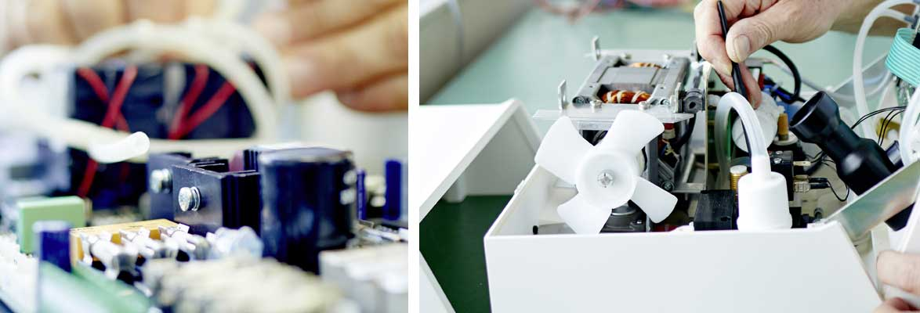
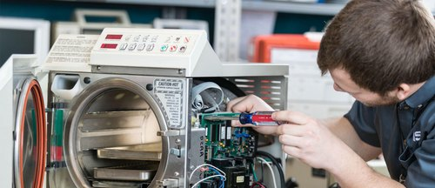
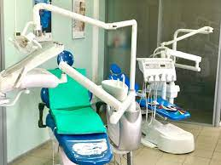
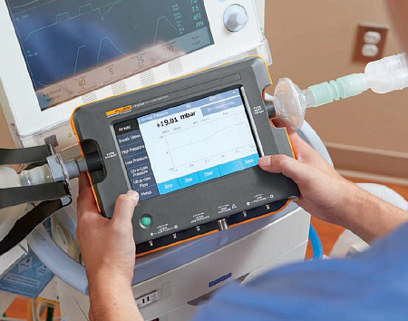
Техническое обслуживание медицинской техники

Slide 3
Общие принципы технического обслуживания
медицинской техники
Предсказуемость отказов
Плановая эксплуатация
Обучение персонала
Внешний осмотр
Контроль настроек
Своевременный ремонт
Обеспечение запасными частями и комплектующими

Slide 4
Основные методы технического обслуживания
медицинской техники
Текущее техническое обслуживание
Периодическое техническое обслуживание
Внеплановое техническое обслуживание/текущий ремонт
Контроль технического состояния
Сбор и анализ информации об особенностях эксплуатации и типовых неисправностях

Slide 5
Федеральный закон от 21.11.2011 года № 323-ФЗ «Об основах охраны здоровья граждан в Российской Федерации» (с изменениями на 25.12.2023 года)
Статья 38. Медицинские изделия
3. Обращение медицинских изделий включает в себя эксплуатацию, в том числе техническое обслуживание, предусмотренное нормативной, технической и (или) эксплуатационной документацией производителя, а также ремонт.
13. Недоброкачественное медицинское изделие - медицинское изделие, которое не соответствует требованиям безопасности и эффективности медицинских изделий, требованиям к их маркировке, нормативной, технической и эксплуатационной документации и которое не может быть безопасно использовано по назначению, установленному производителем (изготовителем).
19. Недоброкачественные медицинские изделия подлежат изъятию из обращения и уничтожению на основании решения владельца медицинских изделий, решения уполномоченного федерального органа исполнительной власти, осуществляющего функции по контролю и надзору в сфере охраны здоровья, или решения суда.

Slide 6
Федеральный закон от 21.11.2011 года № 323-ФЗ «Об основах охраны здоровья граждан в Российской Федерации» (с изменениями на 25.12.2023 года)
Статья 95. Федеральный государственный контроль (надзор) за обращением медицинских изделий
2. Предметом федерального государственного контроля (надзора) за обращением медицинских изделий являются:
1) соблюдение обязательных требований к обращению медицинских изделий, в том числе:
а) требований к техническим испытаниям, эксплуатации, включая техническое обслуживание, ремонт, утилизацию и уничтожение;
б) требований к качеству, безопасности и эффективности медицинских изделий, находящихся в обращении на территории Российской Федерации;
2) соблюдение лицензионных требований к деятельности по производству и техническому обслуживанию (за исключением случая, если техническое обслуживание осуществляется для обеспечения собственных нужд юридического лица или индивидуального предпринимателя) медицинской техники.

Slide 7
Письмо Министерства здравоохранения РФ
от 26 декабря 2022 г. N 25-3/И/2-22418 Об отзыве письма
Минздрава России от 27 октября 2003 г. N 293-22/233
Министерство здравоохранения Российской Федерации информирует об отзыве письма Минздрава России от 27 октября 2003 г. N 293-22/233 "О введении в действие методических рекомендаций "Техническое обслуживание медицинской техники".
Дополнительно сообщаем, что при техническом обслуживании медицинских изделий медицинским и сервисным организациям следует руководствоваться технической или эксплуатационной документацией производителя на медицинское изделие, а также актуальными государственными стандартами:
ГОСТ Р 57501-2017 "Техническое обслуживание медицинских изделий. Требования для государственных закупок";
ГОСТ Р 58451-2019 "Изделия медицинские. Обслуживание техническое. Основные положения";
ГОСТ Р 56606-2015 "Контроль технического состояния и функционирования медицинских изделий. Основные положения";
ГОСТ 18322-2016 "Система технического обслуживания и ремонта техники. Термины и определения".

Slide 9
г. Псков, ул. Красных Просвещенцев, д. 3, каб. 13
тел.: (8112) 66-85-21
Лаборатория радиационного контроля
Метрологический контроль состояния медицинской техники
Техническое обслуживание и ремонт медицинской техники
СПАСИБО ЗА ВНИМАНИЕ!

